Slide 1

تكنولوجيا المعلومات1 0607101
الفصل الدراسي الأول
العام الدراسي 1431 – 1432هـ
د. أحمد محمد الشريف
نظام التعليم المطور للانتساب
كلية إدارة الأعمال
قسم نظم المعلومات الإدارية
1

Slide 2
المحاضرة الخامسة
الشبكات وتراسل البيانات
Computer Networks & Data Communications

Slide 3
عناصر المحاضرة
شبكات الحاسب وأنواعها
المعدات اللازمة لتراسل البيانات
بروتوكولات شبكة الانترنت وخدماتها
الفرق بين الانترنت والأكسترنت
جدران النار

Slide 4
1- مجتمع المعلومات : Information Society
الوصول إلى المعلومات وقراءة الأخبار وإرسال الرسائل والتسوق وتسجيل المواعيد وعقد الصفقات عن طريق الحاسب جعلت المجتمع
الآن يسمى بمجتمع المعلومات Information Society
من الآثار السلبية لهذا المجتمع:
تقليل الاحتكاك الاجتماعي
توفير فرص العمل لفئة قليلة من ذوي الاختصاص

Slide 5
تراسل البيانات : Data Communications
تراسل البيانات : Data Communications عبارة عن توزيع البيانات بين نقطتين أو أكثر. في حالة الحواسب يتم النقل عبر شبكة حواسب Computer Networks
تمثل البيانات المنقولة الصور أو النصوص أو الأصوات
يتم تشفير البيانات من شكلها الأصلي إلى النظام الثنائي
في حالة النصوص تستعمل شفرة ASCII

Slide 6
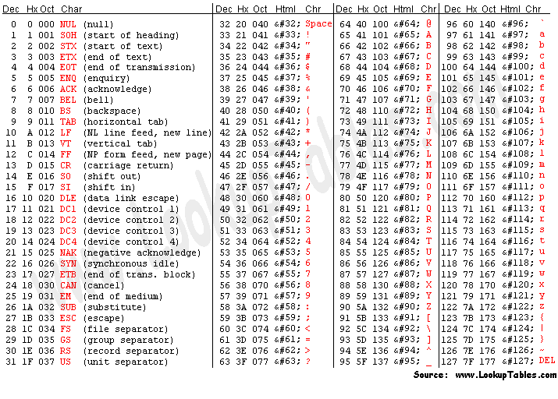
تراسل البيانات : Data Communications

Slide 7
تراسل البيانات : Data Communications
استعمال شبكة الحواسب في العمل يسمى بالعمل الجماعي المحوسب Workgroup Computing ويتمثل في:
  المشاركة في المعدات كاستخدام طابعة للجميع
  المشاركة في البرمجيات
  المشاركة في البيانات
  سرعة وسهولة تقديم الخدمات للعملاء بكلفة أقل
  يمكن استخدام الشبكات في إرسال الرسائل القصيرة عبر شبكة الهواتف النقالة و الاتصالات الصوتية والفاكسات كذلك المؤتمرات الفيديوية

Slide 8

تراسل البيانات : Data Communications

Slide 9
أنواع الشبكات
أنواع الشبكات حسب امتدادها الجغرافي
الشبكات المحلية Local Area Networks- LAN تغطي منطقة محدودة مثل مكتب أو مبنى أو مجموعة مبان متقاربة وهي نوعان :
شبكة الخادم والعملاء Client Server Architecture
تتميز بوجود حاسب مميز يسمى الخادم Server و يقدم الخدمات لحواسب أخرى تسمى العملاء Clients
قد يكون الحاسوب الخادم محطة عمل أو حاسوبا كبيرا أو حتى حاسوبا عملاقا ويقوم بخدمة الحواسيب العملاء مثل تخزين البيانات والبرمجيات التطبيقية

Slide 10
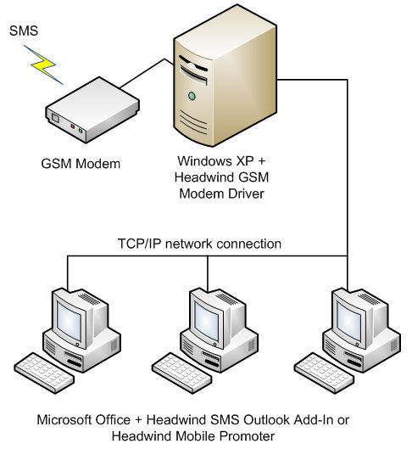
أنواع الشبكات
الخادم
العملاء

Slide 11
أنواع الشبكات
من الخوادم:
خادم الملف File Server يستخدم في تخزين البرامج وملفات البيانات المشتركة عل قرص صلب سعته عالية وسرعته كبيرة
خادم الاتصالات Communication Server يقوم بالسماح لمستخدمي الشبكة بالاتصال مع الحواسيب خارج نطاق الشبكة عبر فتحات متسلسلة ووحدات المودم العالية السرعة.
خادم الطباعة Print Server يتحكم في الطابعة المشتركة بين محطات العمل في الشبكة
تسمى عملية تحميل الملفات من الخادم الحاسوب الطرفي Downloading والعكس الإيداع Uploading

Slide 12

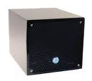
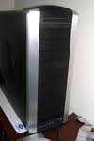
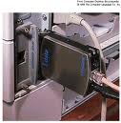
أنواع الشبكات
خادم طباعة
خادم ملفات
خادم الوب

Slide 13
أنواع الشبكات
وتحجز الشبكة أحيانا حاسوبا لواحدة أو أكثر من هذه الواجبات، وفي هذه الحالة يسمى الخادم المتخصص Dedicated Server
.يمكن للشبكات الصغيرة أن تمتلك خادما واحدا فقط بينما تمتلك الشبكات الكبيرة عدة خدم.
من بين الخوادم المتخصصة
خادم الويب الذي يخزن عليه مواقع الويب الخاص بالمنشأة
خادم البريد المسئول عن إرسال واستقبال وتخزين الرسائل الالكترونية وتخصيص عناوين بريدية للعاملين في المنشاة.

Slide 14
أنواع الشبكات
يمكن أن يكون الخادم :
حاسبا قويا ذو إمكانيات أكبر من الحواسيب الطرفية المتصلة به في حالة شبكة الخادم والعملاء
بإمكان أي جهاز في الشبكة أن يكون خادما أو عميلا في نفس الوقت، أي لا يوجد جهاز مميز عن الأجهزة الأخرى في شبكة نظير لنظير و تكون كل الأجهزة متساوية ومتكافئة حيث تكون الكلفة أقل من شبكة الخادم والعملاء، وتستخدم في المنشآت ذات الأعمال البسيطة.

Slide 15
أنواع الشبكات: الشبكة الموسعة Wide Area Network
الشبكة الموسعة:
يتم نقل الرسالة من حاسب إلى آخر في الشبكة الموسعة بتجزئتها إلى شرائح مرقمة وإرسال كل جزء عبر ممر معين حتى تلتقي جميعها عند الطرف الآخر فيتم ترتيبها حسب أرقامها ثم تجميعها ليتم عرضها.
تستعمل الشبكات الموسعة أجهزة خاصة بها:
الموزع HUB عندما تصل له الشريحة يوزعها على جميع الحواسيب المتصلة بها.

Slide 16
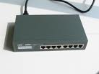
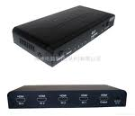
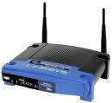
أنواع الشبكات: الشبكة الموسعة Wide Area Network
الموزع
الموجه
المحول

Slide 17
أنواع الشبكات: الشبكة الموسعة Wide Area Network
المحول Switcher يحول الشريحة إلى الحاسوب المطلوب فقط
الموجه Routers يوجه الشريحة عبر الممر المناسب حتى تصل للطرف الآخر وتستخدم في الإنترنت والشبكات الكبيرة جدا.
البوابة Gateway يستخدم لربط شبكتين محليتين مختلفتين في الشكل أو نظام التشغيل المستخدم في كل منهما
الجسر Bridge يستخدم لربط شبكتين محليتين متشابهتين
المضخمات Repeaters تستخدم في تقوية الموجات والإشارات لأنها تضعف عبر المسافات المطلوبة
المجمعات Multipliers تستعمل في تجميع عدة رسائل من عدة طرفيات ونقاها
عبر كابل واحد سريع جدا للطرف الأخر

Slide 18
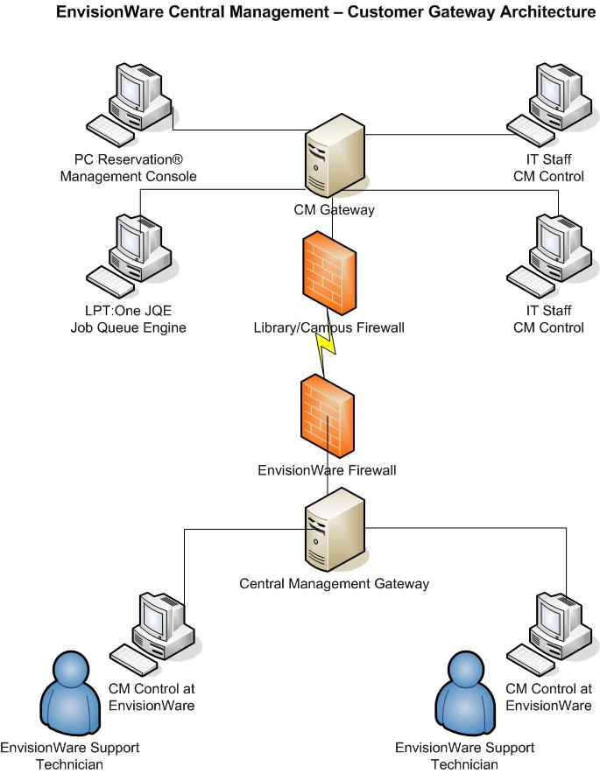
أنواع الشبكات: الشبكة الموسعة Wide Area Network

Slide 19
أشكال الشبكات Network Topologies
هناك ثلاث أشكال رئيسية للشبكات، لكل منها مميزاته وخصائصه وهي:
شبكة النجمة
  تتكون من عدد من الحواسيب تتصل مع حاسوب مركزي على شكل نجمة.
  ويمكن أن يحل الموزع Hub محل الحاسوب المركزي حيث أن له عدة قوابس Ports يتم بواسطتها الربط مع الحواسيب الأخرى
  غالبا ما يوضع الحاسب المركزي في مقر المؤسسة حيث يتحكم بعملية الاتصال مع الحواسيب الأخرى الموجودة في فروعها.
  تكون مناسبة للمؤسسات التي تحتاج إلى التحكم وتوجيه العمليات في فروعها الموزعة من خلال مركز رئيسي

Slide 20
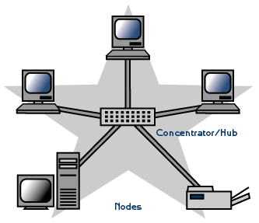
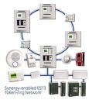
أشكال الشبكات Network Topologies
شبكة النجمة

Slide 21
أشكال الشبكات Network Topologies
  شبكة النجمة مركزية التحكم والنقل لا يتم إلا عن طريق الخادم (المركز) مما يؤدي الى بطء النقل
  عطل المركز يؤدي الى تعطيل الشبكة.
يستخدم هذا الشكل في شبكة الخادم والعملاء
شبكة الحلقة Ring Network
  تتكون من عدة حواسيب كل منها يتصل بالآخر مباشرة حيث لا وجود لحاسب مركزي.
  تأخذ شكل حلقة أو دائرة
  تستعمل في المؤسسات التي لا تحتاج إلى تحكم مركزي لفروعها الموزعة
  تعتبر شبكة الحلقة ذات موثوقية أكبر نوعا ما من شبكة النجمة لعدم حاجاتها للتحكم المركزي

Slide 22
أشكال الشبكات Network Topologies
شبكة الحلقة

Slide 23
أشكال الشبكات Network Topologies
  تعتبر أكثر مناعة ضد الفشل والتعطل، إذ يمكن أن ترسل البيانات باتجاهين
  تعطل أحد خطوط الاتصال لا يؤدي على تعطل الشبكة وذلك لوجود خط اتصال بديل عن الخط المتعطل
  شبكة الحلقة أغلى من شبكة النجمة ويستخدم هذا الشكل في شبكة نظير لنظير

Slide 24
أشكال الشبكات Network Topologies
شبكة الناقل Bus Network
  تستخدم شبكة الناقل كبلا (ناقلا) واحدا يمر بين جميع الأجهزة المرتبطة بالشبكة
  تحتاج هذه الشبكة إلى أسلاكا أقل من شبكة النجمة، وبالتالي تكلفتها أقل.
  تستعمل في شبكة الخادم والعملاء وشبكة نظير لنظير

Slide 25
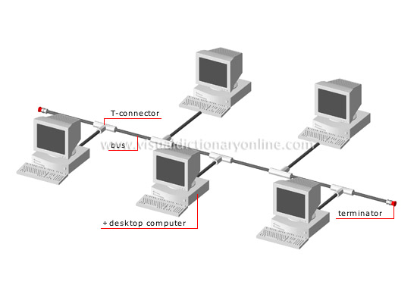
أشكال الشبكات Network Topologies
شبكة الناقل

Slide 26
معدات تراسل البيانات Data Communication Hardware
للتحكم في نقل البيانات عبر الشبكات وتامين الربط بشبكة الانترنت، تعتمد الشبكات على تقنيات ومعدات تراسل البيانات .
المودم Modem
مركب من كلمتين وهي MODulator و DEModulator
يستخدم في نقل البيانات عبر خطوط الهاتف
يقوم بتحويل الاشارات الرقمية الى اشارات تناظرية Analog Signals لها نفس تذبذب الاشارات الصوتية
هذه العملية تسمى Modulation.

Slide 27
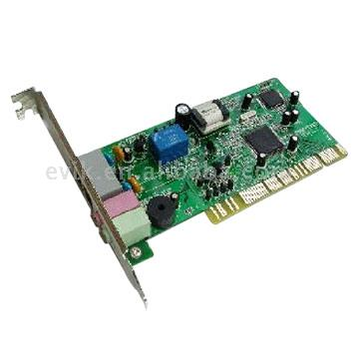
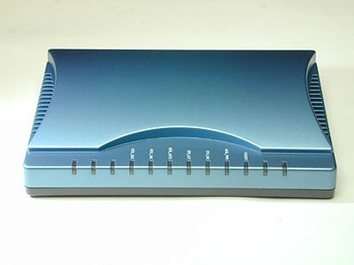

معدات تراسل البيانات Data Communication Hardware
جهاز المودم

Slide 28
معدات تراسل البيانات Data Communication Hardware
عند الاستقبال يتم تحويل هذه الإشارة التناظرية إلى إشارة رقمية
تقاس سرعة المودم بالباود BAUD الذي يمثل عدد البتات في الثانية bps
تبلغ سرعة المودم عادة 56 كيلوبايت في الثانية حيث أن 1 kbps = 1000 bps
هناك عدة أنواع من المودم كالمودم الذكي Intelligent Modem الذي يستطيع نقل الأصوات و البيانات معا عبر خطوط الهاتف
جهاز الفاكس مودم الذي يمكن الحاسب بالقيام بعمل آلة الفاكس Fax Machine التي تستعمل لإرسال الوثائق والصور عبر خطوط الهاتف
الخطوط المستأجرة Leased Lines و تتمثل في خطوط تؤمن اتصالا دائما بين موقعين لنقل كمية هائلة من البيانات وتخصص هذه الخطوط للشركات التي
تدفع اشتراكا ثابتا مهما كانت كمية البيانات

Slide 29
معدات تراسل البيانات Data Communication Hardware
تحتاج الخطوط المستأجرة لجهاز خاص يشبه المودم يسمى CSU/DSU
  أي Channel Service Unit أي وحدة خدمة قناة الاتصال للتحكم في الخط الهاتفي - وحدة خدمات البيانات Data Service Unit للتحكم بتهيئة البيانات ونقلها عبر الخط

Slide 30
معدات تراسل البيانات Data Communication Hardware
الشبكة الرقمية للخدمات المتكاملة Integrated Services Digital Networks (ISDN)
يستخدم لنقل الإشارات الرقمية بدلا من الإشارات التناظرية و لا يتطلب جهاز مودم تسمى بالمتكاملة لأنها تؤمن نقل كل أشكال البيانات من صوت وصورة وفيديو وغيرها .
تصل سرعتها إلى 128 كيلوبت
تستخدم تقنية نظام خط المشترك الرقمي غير المتماثل Asymmetric Digital Subscriber Line (ADSL) كبديل لتقنية ISDN وذلك للاتصال شبه الدائم بالانترنت عبر الخطوط الهاتفية

Slide 31
معدات تراسل البيانات Data Communication Hardware
توصف خطوط ADSL بغير المتماثلة Asymmetric لان سرعة
الاستقبال أو التحميل تكون اكبر من سرعة الإرسال أو الرفع
تصل سرعة الإرسال Upstream 640 كيلوبت في الثانية لكن سرعة الاستقبال تصل إلى 9 ميجابت في الثانية

Slide 32
معدات تراسل البيانات Data Communication Hardware
بطاقة الشبكة Network Interface Cards عبارة عن لوحة الكترونية تثبت على اللوحة الأم في ثقوب التوسع ومن الطرف الآخر يشبك فيها السلك ليتمكن الحاسب من الاتصال بالشبكة.
تتمثل مهمة بطاقة الشبكة في نقل البيانات بين الأجهزة في الشبكة طبقا للبروتوكولات المستعملة.
وسط النقل Transmission Media : وتتمثل في الوسائل المستخدمة في ربط الحاسبات مع بعضها البعض سلكيا أو لاسلكيا و تشمل:
  الأوساط السلكية Wired Media.
  الأوساط اللاسلكية Wireless

Slide 33
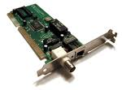
معدات تراسل البيانات Data Communication Hardware
بطاقة الشبكة

Slide 34
معدات تراسل البيانات Data Communication Hardware
الأوساط السلكية Wired Media:
الأسلاك المزدوجة Twisted Pairs: هي التي تستخدم في أسلاك الهاتف وتحتاج إلى مودم.
الأسلاك المحورية Coaxial : وتشبه في شكلها الكوابل المستعملة في الفضائيات وتحتاج إلى بطاقة شبكة.
الألياف الضوئية Fiber Optics : عبارة عن أنبوب زجاجي رفيع يتم نقل البيانات فيه ب ثلثي سرعة الضوء. يستخدم في الشبكات الموسعة لسرعته.

Slide 35
معدات تراسل البيانات Data Communication Hardware
الأوساط اللاسلكية: وتشمل
النقل باستخدام موجات الراديو : تحتاج الى اجهزة ارسال و استقبال
النقل باستخدام موجات الميكروويف: وهي عبارة عن موجات مستقيمة تحتاج إلى محطات خاصة لاستقبالها وإعادة توجيهها
النقل عبر الأقمار الصناعية : تستخدم موجات الميكروويف والاقمار الصناعية حول الأرض للنقل في الشبكات الموسعة

Slide 36
بروتوكولات الشبكة Network Protocols
عبارة عن مجموعة قواعد وقوانين وإجراءات لبناء وصيانة وتوجيه نقل البيانات بين الأجهزة في الشبكة.
تحديد عدد الأجهزة المتصلة بالشبكة
تحديد كيفية تجميع البيانات للنقل واستقبال الإشارات وكيفية معالجة الأخطاء
من هذه البروتوكولات بروتوكول الاثرنت Ethernetالمستخدم في شبكة الناقل وبروتوكول الانترنت TCP/IP وبروتوكول Token Ring المستخدم في شبكة الحلقة ring المحلية وهناك بروتوكولات
خاصة بالشبكات اللاسلكية

Slide 37
الانترنت The internet
عبارة عن اكبر شبكة حاسبات موسعة تغطي جميع أنحاء العالم تصل بين حاسبات شخصية وشبكات محلية وشبكات موسعة
  يمكن لأي شخص أن يصبح عضوا فيها
  يستطيع الوصول إلى قدر هائل من المعلومات عن أي موضوع منشور
تطور الانترنت:
  أول اتصال عن بعد بين حاسبين في الولايات المتحدة في نهاية السبعينات من القرن الماضي

Slide 38
الانترنت The internet
  في التسعينات أصبح بالإمكان الوصول إلى المعلومات المخزنة في حاسب بعيد عن الشبكة باستعمال النص التشعبي Hypertext
  بعد ذلك أصبح بالإمكان نقل الرسومات والصور والأصوات والفيديو عبر الانترنت وتدعى هذه التقنية بالشبكة العنكبوتية العالمية World Wide Web - WWW

Slide 39
الانترنت The internet
خدمات الانترنت:
محركات البحث : Search Engines عبارة عن برامج تساعدك في الحصول على المعلومات . توجد عدة محركات بحث وكل منها يستخدم طريقة في البحث
البريد الالكتروني E-Mail : برنامج يمكنك من إرسال واستقبال الرسائل عبر الانترنت ويتميز بسرعته الهائلة بكلفة قليلة
الدردشة chatting
المؤتمرات المرئية videoconferencing

Slide 40
الانترانت والاكسترانت internet and extranet
الانترانتIntranet :
شبكة داخلية تستخدم في المؤسسات الكبيرة
تستعمل تقنية الانترنت لإظهار المعلومات وتبدو وتتصرف مثل الانترنت
تمكن المستخدمين من المشاركة في المعلومات وموارد الشركة
فقط موظفو الشركة هم المخولون للدخول في شبكة الانترانت

Slide 41
الانترانت والاكسترانت internet and extranet
الاكسترانت Extranet :
امتداد لشبكة الانترانت الخاصة بمؤسسة معينة
يستطيع الأشخاص المخولون مثل الزبائن من خارج الشركة الوصول إلى البيانات والتطبيقات الموجودة وتوفر حماية باستخدام الجدران النارية Firewalls

Slide 42
جدران النار Firewalls
نظام امني لمنع المستخدمين الخارجيين غير المرخص لهم من الوصول إلى النظام وخصوصا الحاسبات المتصلة بالانترنت.
قد تكون جدران النار عبارة عن برمجيات فقط تعمل على أي خادم .
البعض الآخر عبارة عن حلول متكاملة تتألف من برمجيات تعمل على أجهزة متخصصة ومزودة بمودمات وبطاقات شبكة...........

Slide 43
بحمد الله

